Slide 1
北風資料庫
20210714

Slide 2
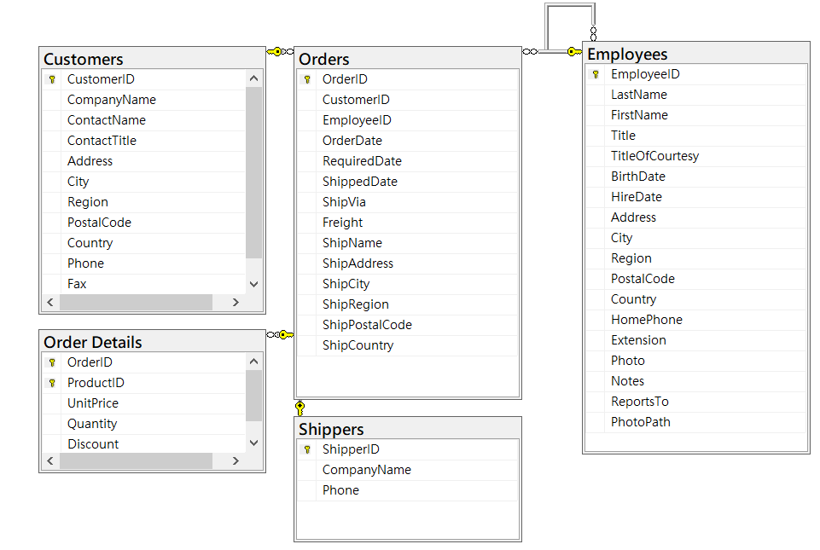
Orders Table 主要關聯的四大圖表
Notes:
以Orders Table為中心，與其有關連的有四張圖表為
Orders 所相依的物件Table有Customers、Employee、Shippers
而相依於Orders的物件Table有Orders Detail

Slide 3
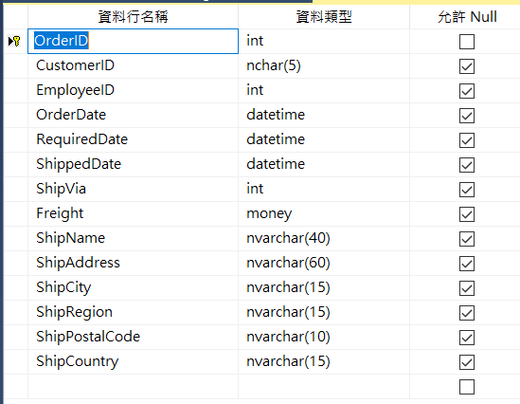
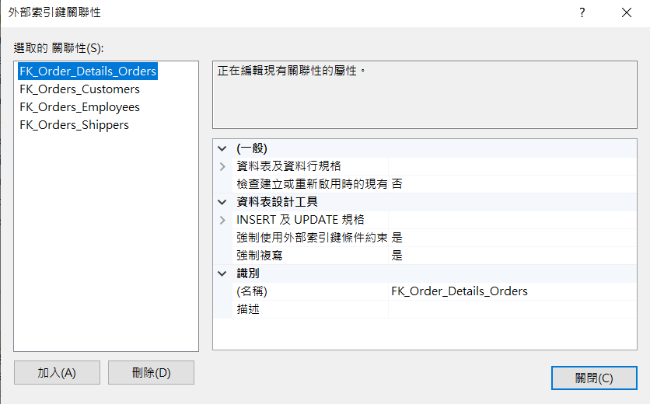
關聯的PK以及FK
外部鍵簡稱為 FK
關聯式資料庫內
資料表之間的連結
Notes:
PRIMARY KEY 用來保證欄位在資料表中的唯一性，主鍵欄位中的每一筆資料在資料表中都必需是獨一無二的。
Foreign Key 可簡稱為 FK，關聯式資料庫內，資料表之間的連結是由 Foreign Key 來建立Author

Slide 4
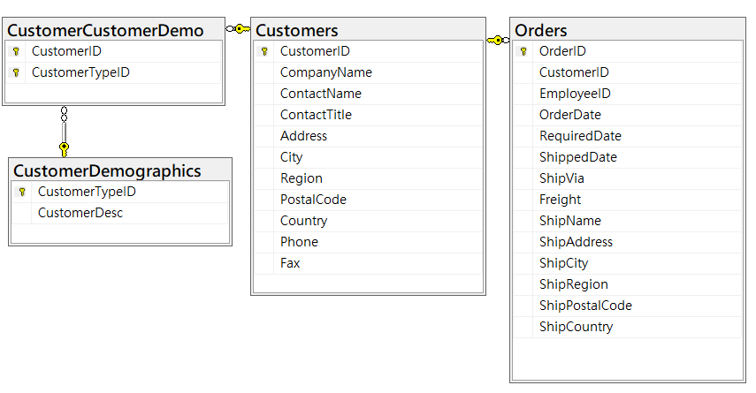
Customers相依的Table
Notes:
customers的customerid為主鍵且與剛剛的orders Table相依
所以我們可以理解為顧客下訂單顧客的ID會在訂單中出現
且從訂單的顧客ID中連結到顧客的Table並得知更詳細的事

Slide 5
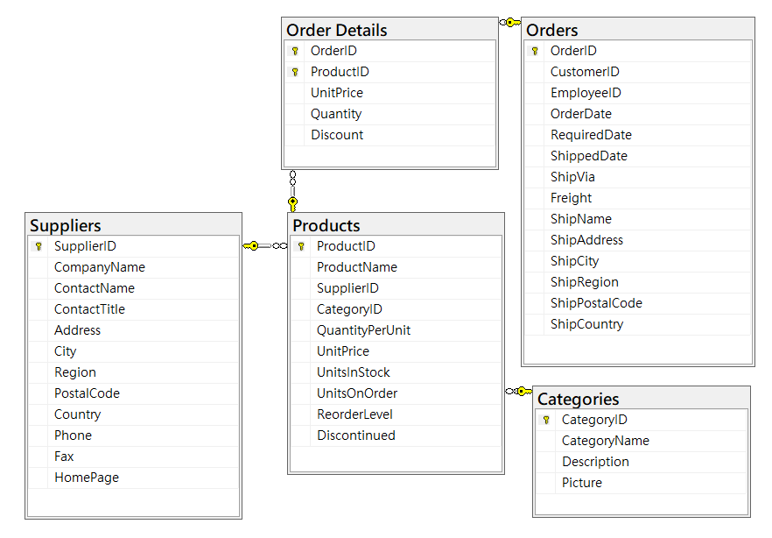
Order Details相依的Table
Notes:
從Order Details Table中可以更了解Orders的詳細
Orderid、productid、單價、數量、折扣
且也能從中連結資料到產品Products
產品中可了解ID、名字、供應商ID、產品類別

Slide 6
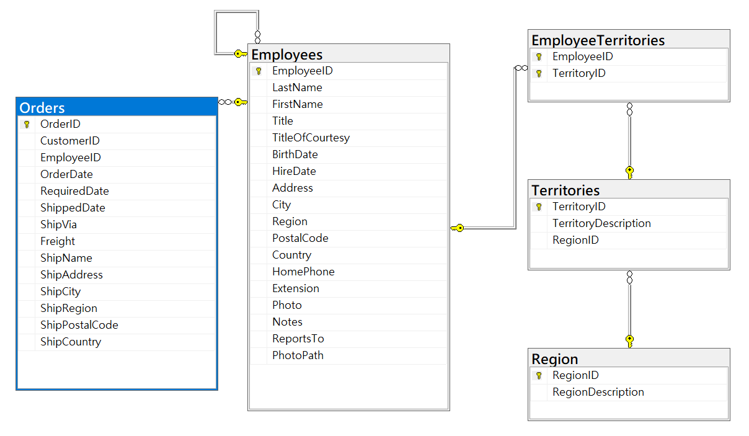
Employees相依的Table
Notes:
在Orders中也可鏈結到處理訂單的員工
而鏈結到Employees的Table中
在此部分中除了employees的Table以外在EmployeeTerritories的Table

Slide 7
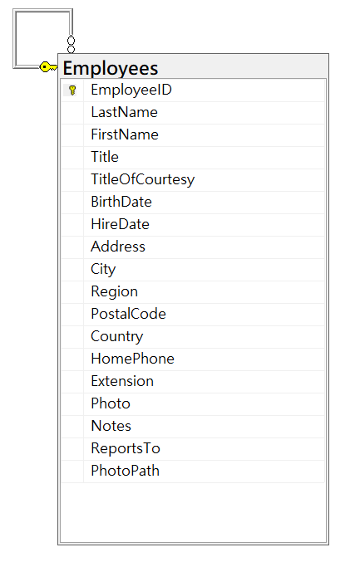
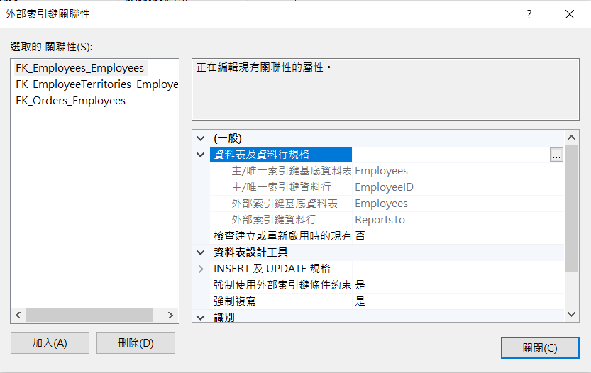
Employees的特別之處
Notes:
從上張圖的employees特別提出說明
主要不一樣的點在於連接的還是自己
在之前的資料庫那門課中也有提到過
簡單來說就是主管對員工的概念
主管也是在員工Table中
而員工也是在員工Table中
1對多的連結

Slide 8
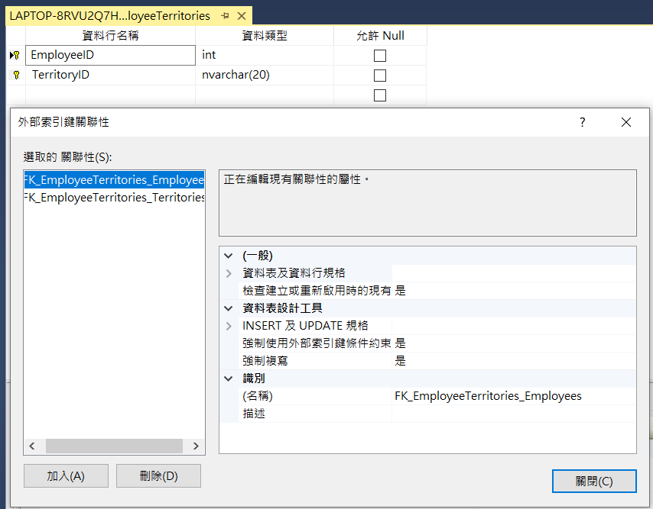
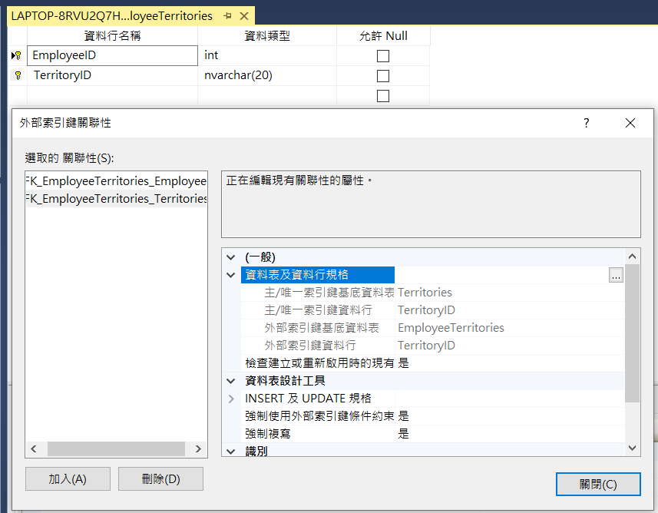
Notes:
在這張圖表中 主要想說明

Slide 9
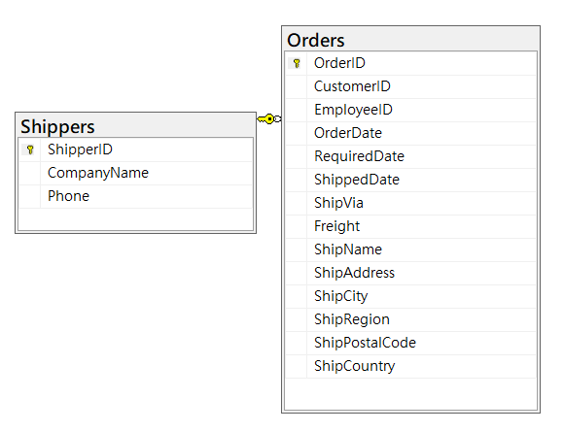
Shippers相依的Table

Slide 10
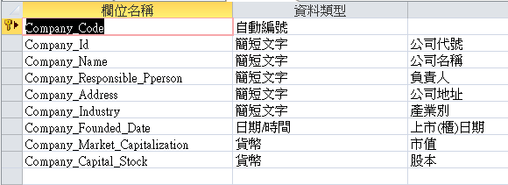
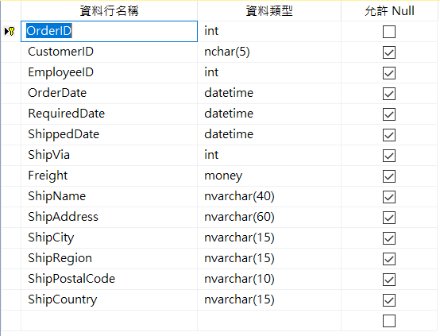
北風資料庫延伸製作
公司-Table
Orders-Table
Notes:
從上述的北風資料庫得知 最重點的就在於Order的這個Table中
而我們也從中倒出我們的資料庫初步建置
從上到下為公司代號、名稱、負責人、公司地址、產業別、上是日其、市值、股本

Slide 11
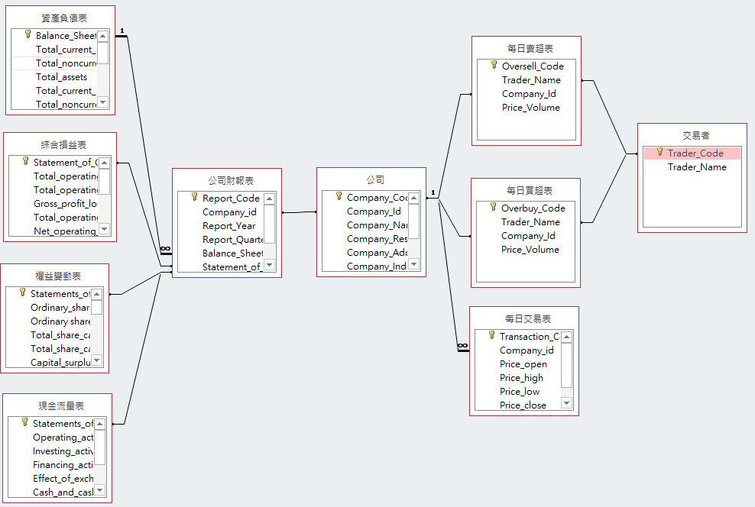
資料庫關聯圖

Slide 12
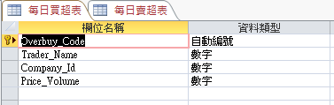
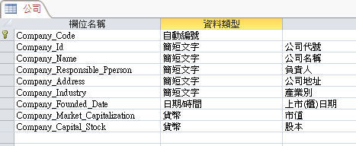

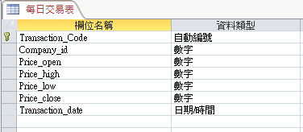
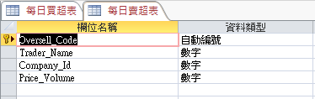

Slide 13
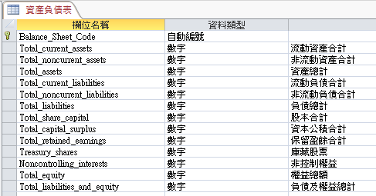
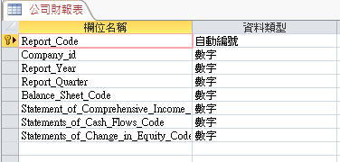
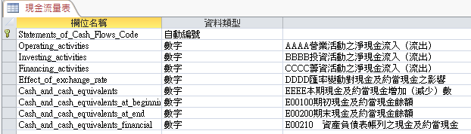

Slide 14
